Slide 1
Ouderenzorg in de praktijk
Hoe start je op en wie doet dat?
Taakverdeling binnen het programma rol POH/PV/DA/HA/SO
Hulplijnen
Hoe werk je samen
Aanspreekpunt voor..?
Evaluatie en samen bouwen aan beter

Slide 2
Presentatie POH/PV/WVP

Slide 3
Huisartsenzorg voor ouderen met complexe problematiek
Proactieve benadering
Ziektegerichte benadering –>patiënt centraal
Behoud of herstel van functioneren, zelfredzaamheid, kwaliteit van leven
Inschatten van risico’s op verslechtering
Bieden van interventies
Anticipeer, delegeer, evalueer

Slide 4
Ouderen in beeld
75 + : 7% in 2010; 8,5% in 2020
65+: 2,5 miljoen(2010) -> 4,1 miljoen(2030)
Va 2025 stijging 80+; 2050 4/10 65+ is 80+
verdubbeling mensen met dementie
4% ouderen in VPH; 2,1 miljard extra
Bureaucratie, richtlijnen, keurmerken
Probleem gebonden aanpak
Acceptatie problematiek levensfase

Slide 5
Het doel van het regioplan “zorg voor ouderen” is het bieden van ondersteuning aan zorgverleners bij de implementatie en uitvoering van (zorginhoudelijke) geïntegreerde ouderenzorg.
Subdoelen:
Signalering van kwetsbaarheid bij ouderen (complexe problematiek).
Het zoveel mogelijk behouden van welbevinden en zelfredzaamheid door het voorkomen of verminderen van kwetsbaarheid
Inzetten van zorg daar waar nodig, met als uitgangspunt het behouden van de kwaliteit van leven

Slide 6
Hoe? Samenwerking en ondersteuning.
Regioplan programma “zorg voor ouderen”
Werken met “zorg voor ouderen” in de huisartsenpraktijk
Hand out: Advance care planning Zorgbehandelplan MDO Medicatiereview bij kwetsbare ouderen
Inzet vaste ketenpartners, SO, WVP, ondersteuning vanuit ZGWA

Slide 7
Het programma
Opsporen kwetsbare ouderen middels casefinding en selectieve screening
Registreren in het HIS en includeren in het KIS
Samenwerking: maak een kennismakingsafspraak met SO en WVP en eventuele anderen met wie er nauw samen gewerkt gaat worden bij de MDO’s
Bij kwetsbaarheid: probleeminventarisatie door POH tijdens huisbezoek m.b.v. TRAZAG vragenlijst
Zorgbehoefte in kaart brengen aan de hand van het SFMPC model en prioriteren samen met patiënt / mantelzorg
Netwerkzorg: geef oudere/naaste, SO, WVP/geriatrie VP, apotheker en huisartsenpost toegang tot cboards
MDO: met betrokken zorgverleners, maak een ZBP
Terugkoppeling naar de patiënt/mantelzorg, voorbereiding ACP

Slide 8
Belangrijkste taken huisarts
Opstarten programma “zorg voor ouderen”
Samenwerking en netwerk organiseren
MDO
Medicatiereview
Advance care planning
Regelmatig overleg met POH/PV

Slide 9
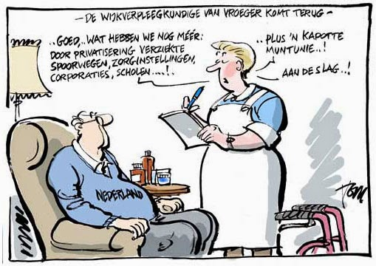
Opstarten van het programma
Contact met DrechtDokters
Bezoek door een van de verpleegkundigen van Team Ouderenzorg
Uitleg over het programma
Ondersteuning vanuit Team
Eventueel een buddy

Slide 10
Samenwerking en netwerk organiseren
hometeam” : huisarts en POH
vaste wijkverpleegkundige
vaste specialist ouderengeneeskunde
casemanager dementie
geriatriefysiotherapeut

Slide 11
Het MDO
Samen met de POH
Functioneel
Met niet teveel mensen
Maak gebruik van de SO en WVP zeker bij multiproblematiek en bij het leren opstellen van een ZBP

Slide 12
Wel of geen MDO
MDO indien complex
Bespreken zorgplan
Verzenden zorgplan + bespreken met patiënt
Opstarten interventies
Terugkoppeling en zo nodig bijstellen
Intern overleg HA/POH (geen MDO) indien minder complex
Vaststellen zorgplan
Verzenden zorgplan + bespreken met patiënt
Opstarten interventies
Terugkoppelen, bij toename complexiteit naar MDO

Slide 13
Medicatiereview
Vanaf 10 medicijnen verplicht met de apotheker
Maar mag ook met minder
Communicatie en aanleveren informatie via cboards
Denk aan zelfzorgmedicatie!
Aparte DKB

Slide 14
Advance Care Planning
Voorbereiding kan door POH
Gesprek zelf door de huisarts
PPD kan hulpmiddel zijn
Vastleggen in het programma ouderenzorg
Aparte DKB
Wordt gedeeld met de HAP via board OZ en vanaf Q2 2022 ook inzichtelijk op SEH

Slide 15
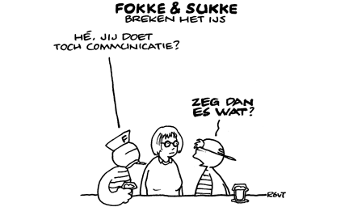
Regelmatig overleg met POH / PV
Liefst structureel
SAMEN
Goede taakverdeling, wie is het aanspreekpunt voor wat?
Als het niet lukt, vraag hulp!
Het team OZ denkt graag mee

Slide 16
Samenwerking
Samen sterk
Delegeren en optimaal gebruik maken van ieders kwaliteiten
Functionele zorg op maat
Toekomstbestendig voor oudere en voor de eerste lijn
“work in progress” regelmatige evaluatie, alle feedback is welkom

